Slide 1


PROTOTIPO DE UN SISTEMA EXPERTO
DE AYUDA EN EL DIAGNÓSTICO DE TRASTORNOS DEL NEURODESARROLLO INFANTIL

Slide 2
Descripción
ALCANCE
- Discapacidades intelectuales en los niños entre 3 y 6 años.
LÍMITES
- Trastornos de la comunicación, trastorno del espectro autista, TDAH…

Slide 3
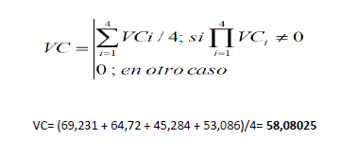
Test de slagel
Plausibilidad
Justificación
Adecuación
Éxito
Normalización -> 76,2%

Slide 4

Adquisición del conocimiento
Es necesario:
- Edad del niño
- Coeficiente intelectual
- Comorbilidad
- Funciones adaptativas

Slide 5
OBJETO | ATRIBUTO | VALOR
Niño | Edad | [3-6]
 | Coeficiente intelectual | [0-100]
 | Existencia de comorbilidad | 0 o 1
 | Avisa cuando tiene ganas de hacer pipi o caca durante el día. | 0 o 1
 | Necesita poca ayuda para lavarse manos y cara. | 0 o 1
 | Con ayuda del adulto se lava los dientes. | 0 o 1
 | Se desnuda con poca ayuda del adulto. | 0 o 1
 | Utiliza cubiertos. | 0 o 1
 | Bebe solo con copa o taza. | 0 o 1
 | "Crisis de independencia" | 0 o 1
 | Asume las diferencias sexuales. | 0 o 1
 | Juego simbólico. | 0 o 1
 | Tiene una hora establecida para ir a dormir. | 0 o 1
 | Capta expresiones emocionales de los otros. | 0 o 1
 | Le gusta jugar solo y con otros niños | 0 o 1
 | Puede ser dócil y rebelde. | 0 o 1
 | Posee una conducta más sociable. | 0 o 1
 | Más independencia y con seguridad en sí mismo. | 0 o 1
 | Pasa más tiempo con su grupo de juego. | 0 o 1
 | Aparecen terrores irracionales. | 0 o 1
 | Va al baño cuando siente necesidad. | 0 o 1
 | Se lava solo la cara. | 0 o 1
 | Colabora en el momento de la ducha. | 0 o 1
 | Come en un tiempo prudencial. | 0 o 1
 | Juega tranquilo durante media hora, aproximadamente. | 0 o 1
 | Patea la pelota a una distancia considerable. | 0 o 1
 | Hace encargos sencillos. | 0 o 1
Conceptualización

Slide 6
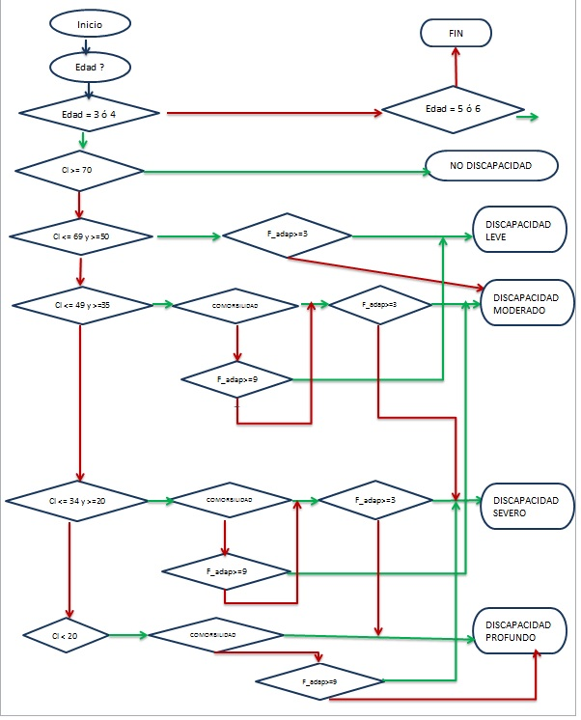
Mapa de conocimiento

Slide 7
Representación del conocimiento
CI >70 no discapacidad
CI<=69 y >=50
edad= 3 o 4 leve
funciones_adaptativas >= 3
CI<=69 y >=50
edad= 3 o 4 moderado
funciones_adaptativas <3
Si CI<=34 y >=20
edad= 5 o 6 severo
comorbilidad no
funciones_adaptativas <16 y >=7

Slide 8
Evaluación
Verificación
Validación
Usabilidad y utilidad

Slide 9
FIN

